Slide 1
PARAZITISMUS
Parazitismus jako ekologický pojem
Paraziti jako přirozená součást nejrůznějších typů ekosystémů

Slide 2
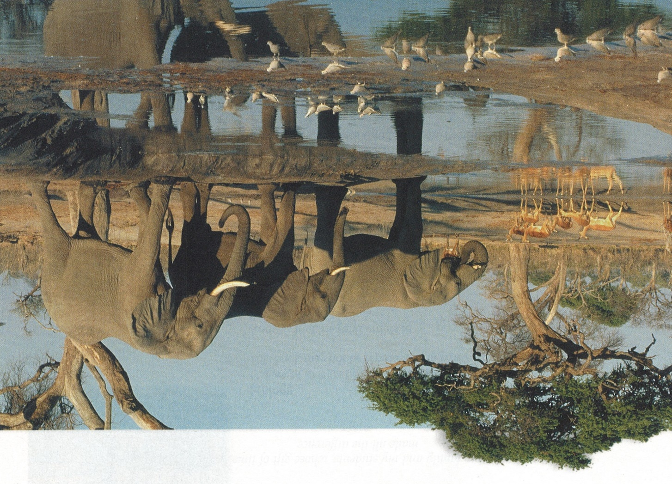
Za Zemi jsou čtyři typy prostředí:
Voda
Půda
Vzduch
Organismy

Slide 4
Zcela základní pojmy
Parazit
Parazitismus
Parazitologie
Parazitolog

Slide 5
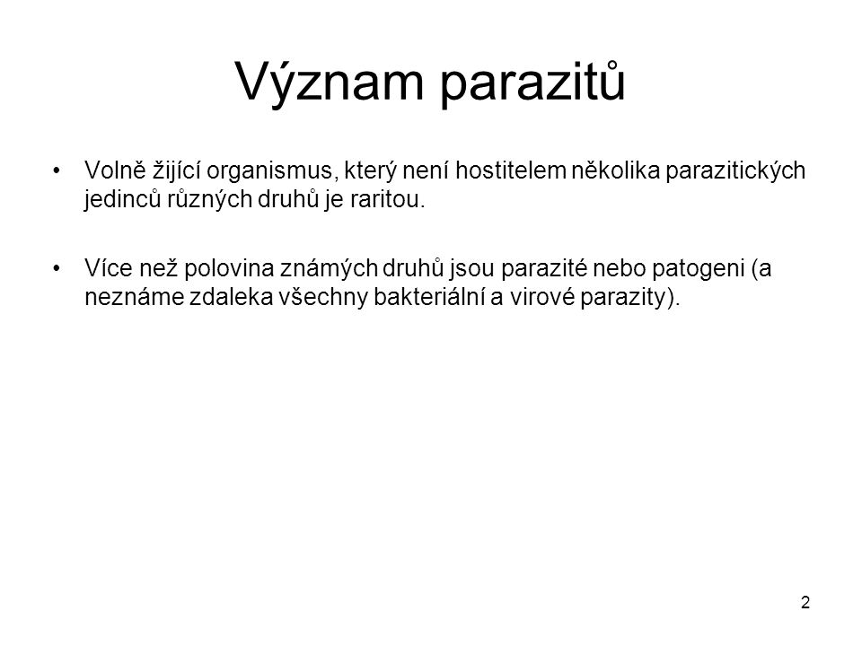
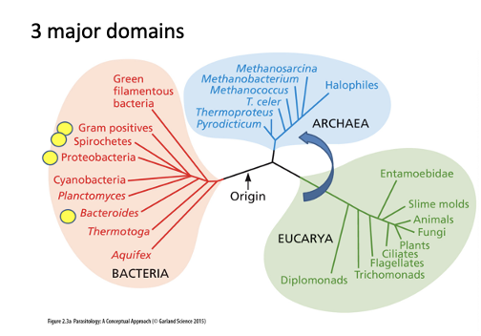

Slide 6
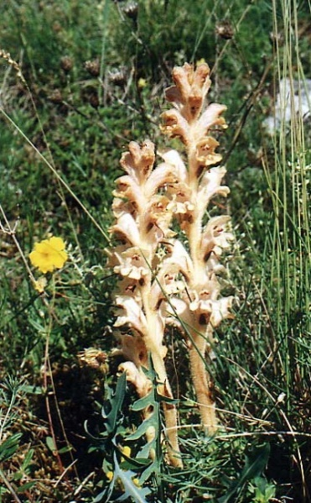
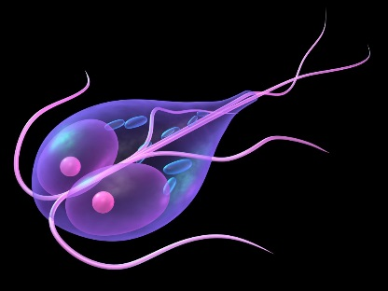
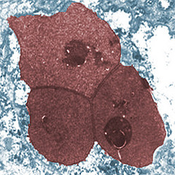
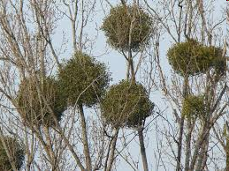
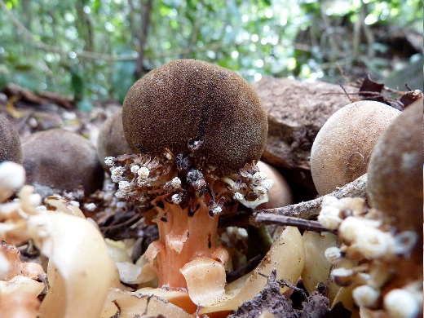
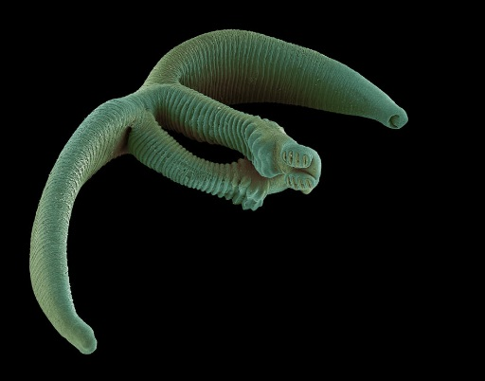
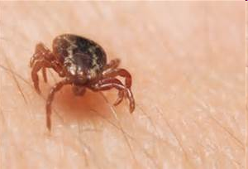
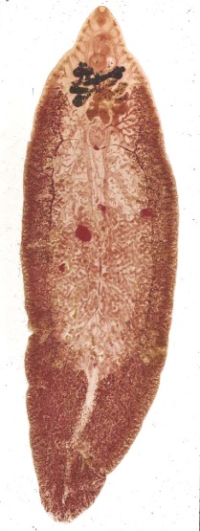
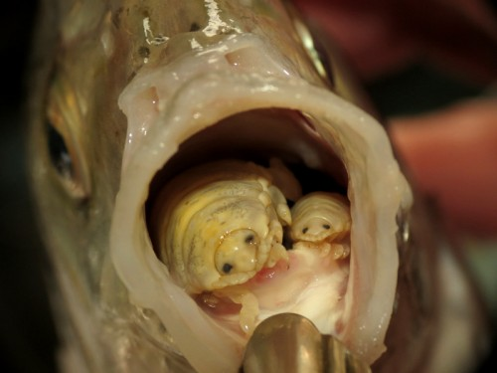
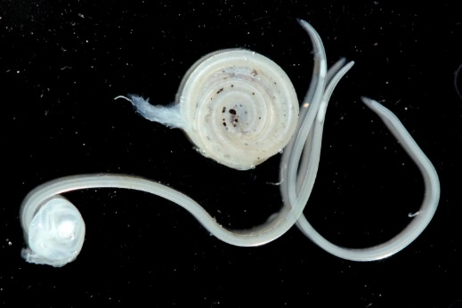
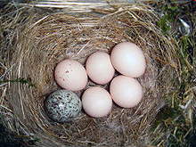
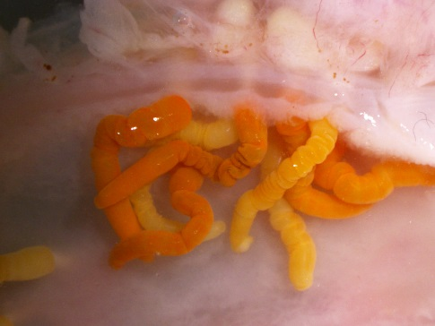
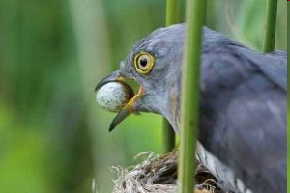
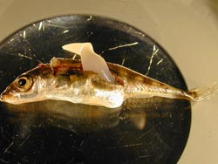
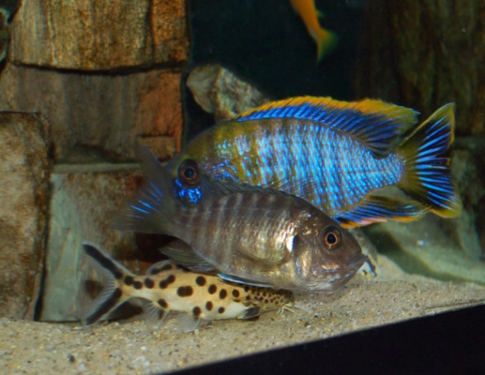
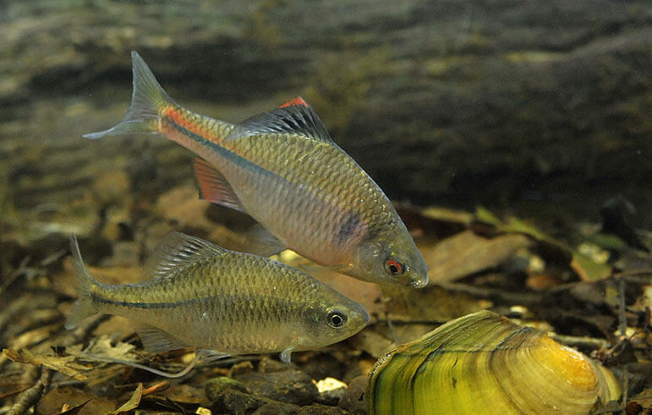
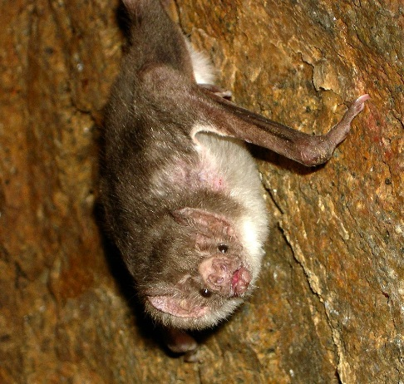
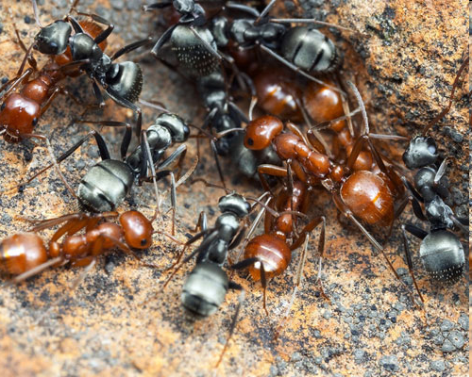
Rozmanitost cizopasníků

Slide 7
Rozmanitost cizopasníků
1 volně žijící druh – 1 druh cizopasníka – polovina biosféry paraziti
Parazitismus – velmi rozšířený biologický jev úspěšná životní strategie
Jaký je evoluční původ parazitismu ?
Vznikli paraziti ze společného předka ?

Slide 8
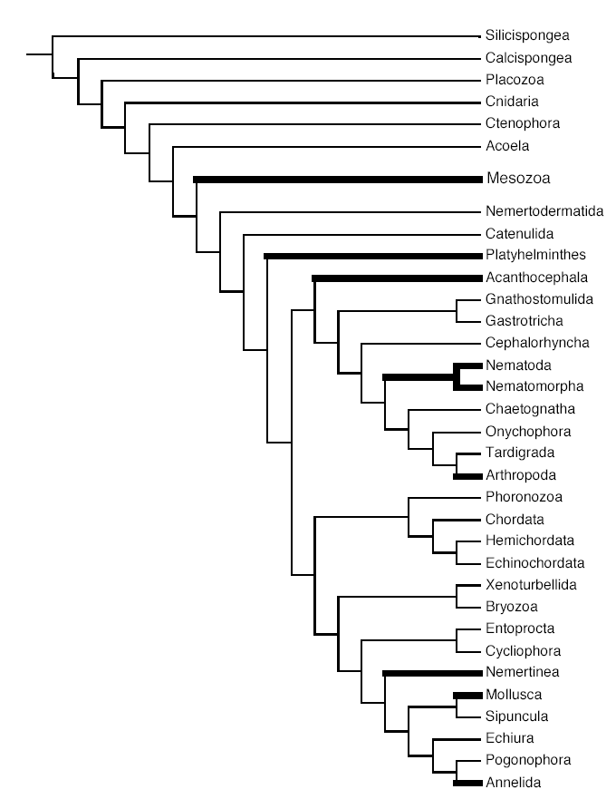

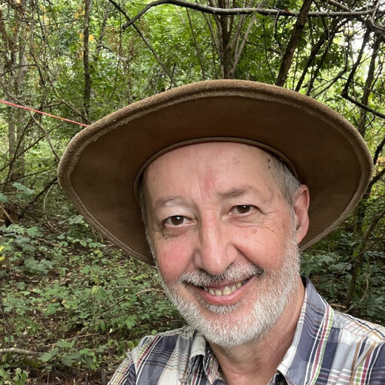
Současné znalosti o rozmanitosti (diverzitě) parazitů
1,000,000 popsaných druhů Eucaryot
100,000 popsaných druhů parazitů
(Robert Poulin & Serge Morand, 2004)

Slide 9
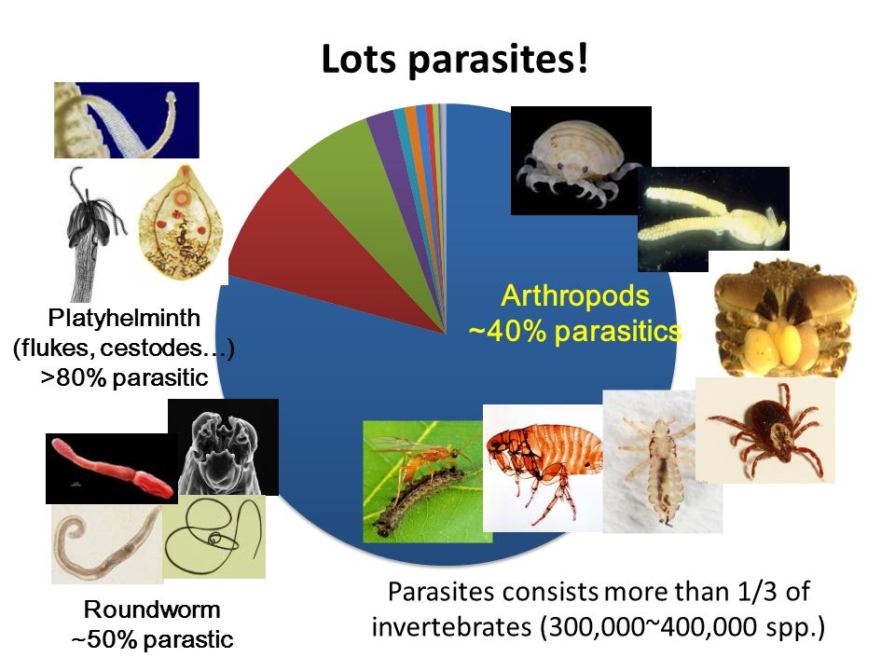
Relativní počty parazitů

Slide 10
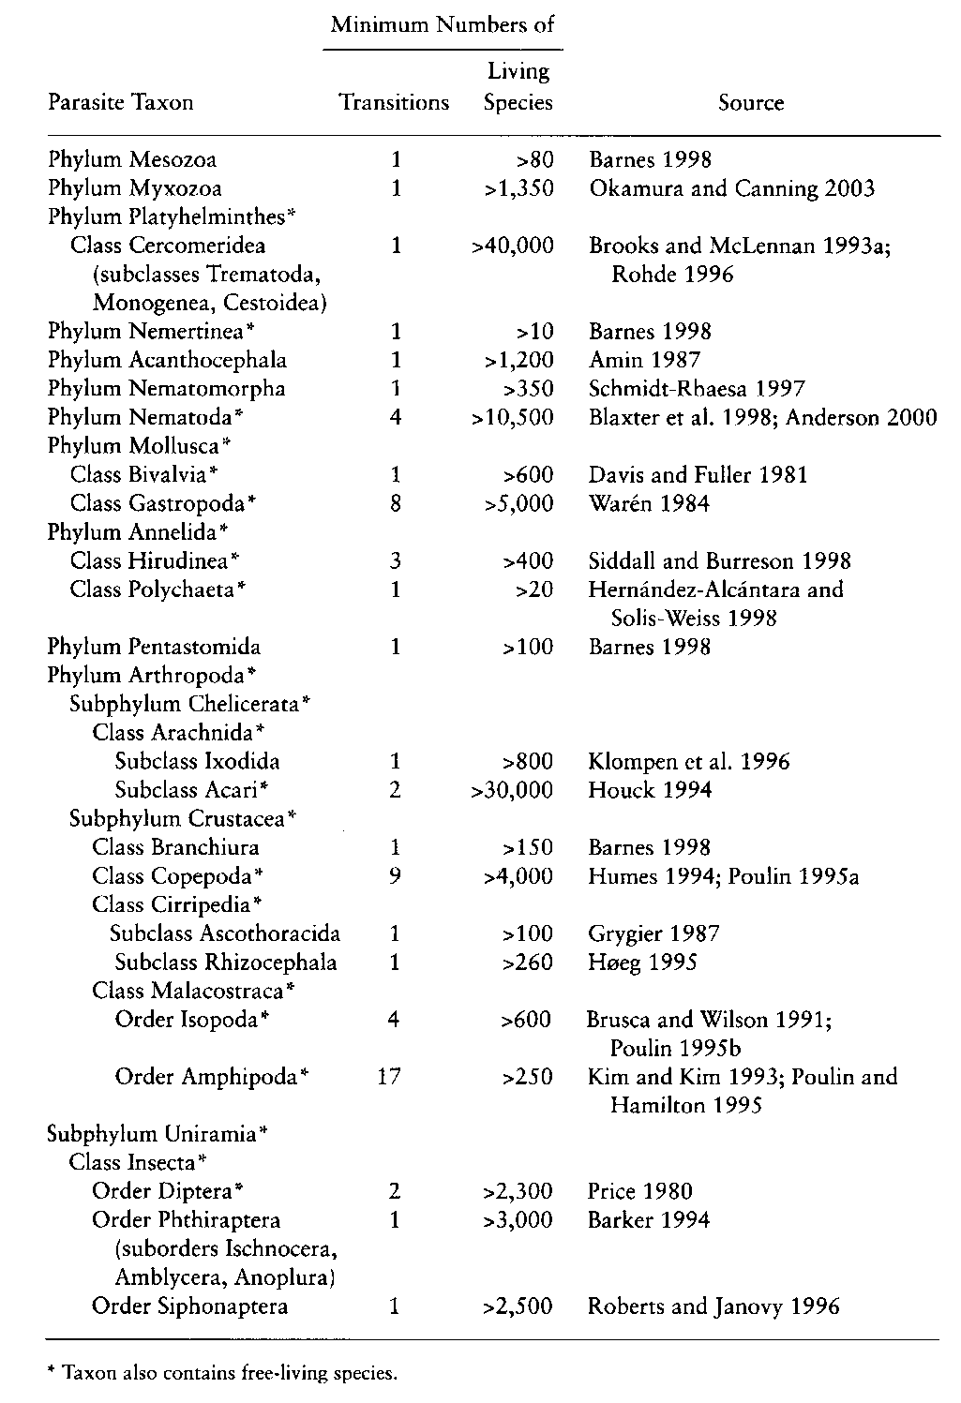
Evoluční původ parazitismu
>70 evolučních přeskoků od volně žijících k parazitickým životním formám
(Poulin & Morand, 2004)

Slide 11
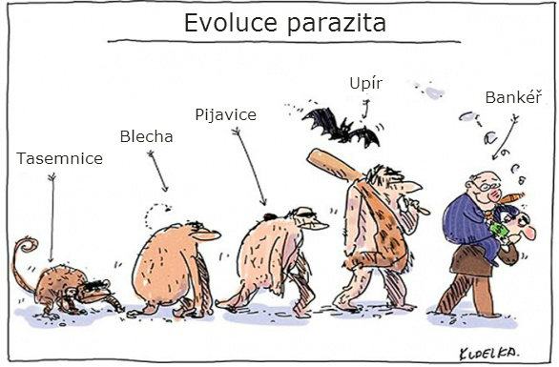

Slide 12
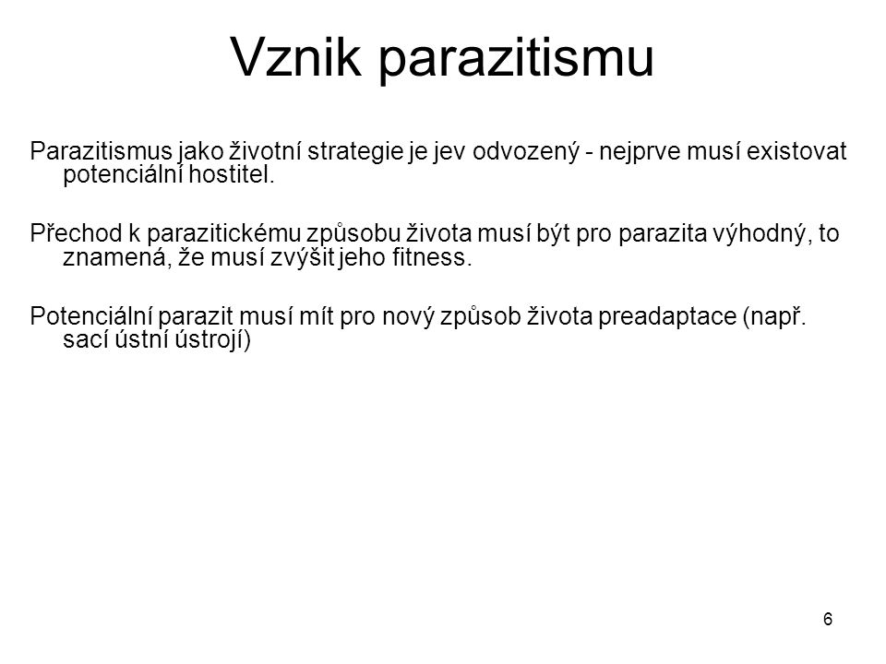

Slide 13
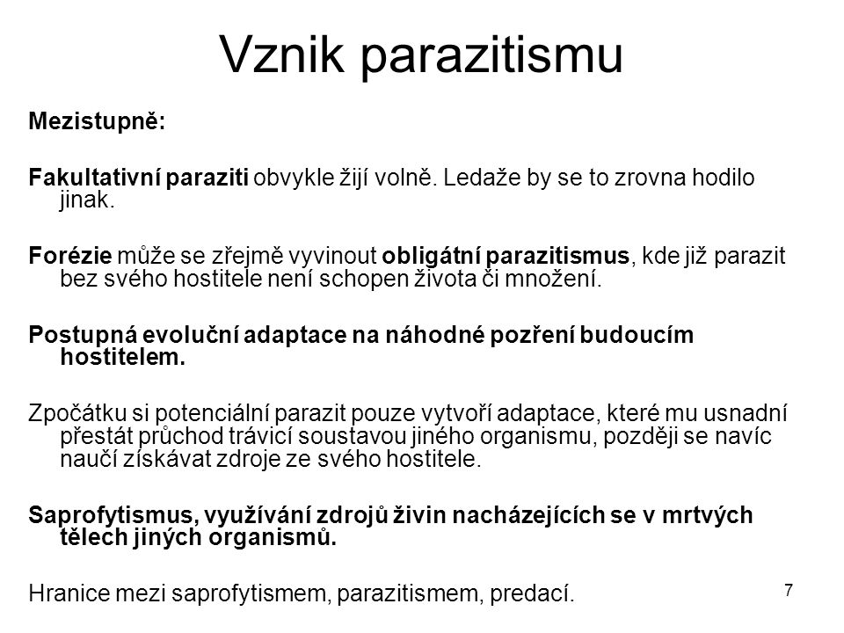

Slide 14
Hlavní starosti parazita
Mít strategii úspěšného vyhledávání hostitele
Znát způsob jak vniknout do hostitele a zachytit se v něm
Adaptovat se vůči fyzikálně-chemickým podmínkám hostitele
Být schopen se v těle hostitele uživit
Umět se bránit před obranným systémem hostitele
Dokázat se v množit a šířit na další hostitele

Slide 15
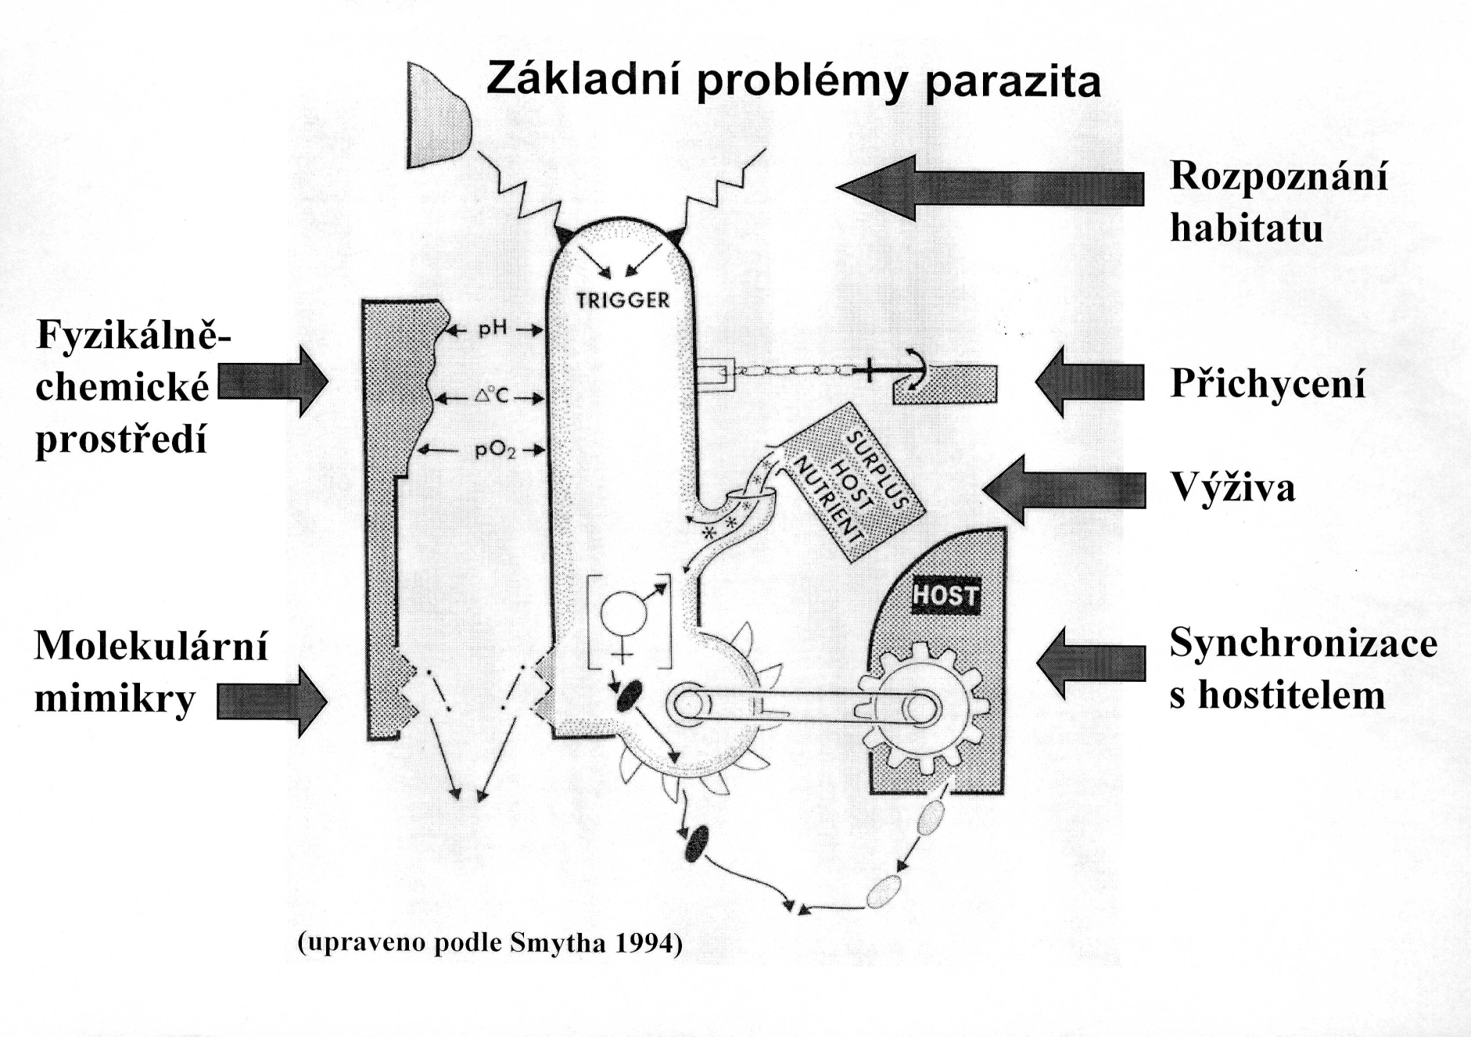

Slide 17
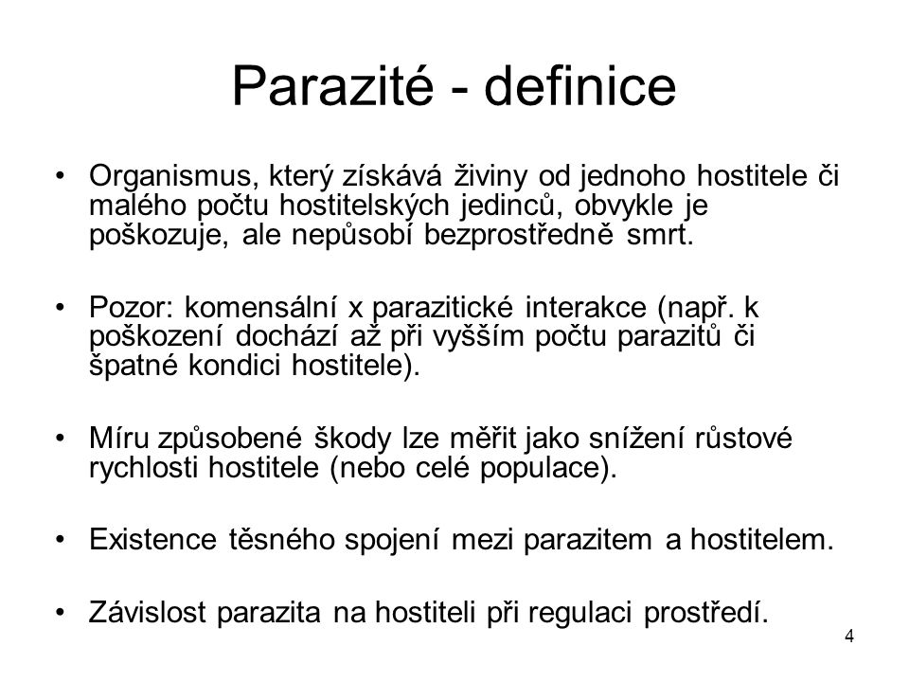

Slide 18
Výskyt cizopasníků u Eucaryot
Metazoa
Parasites of Homo sapiens other non human parasites

Slide 19
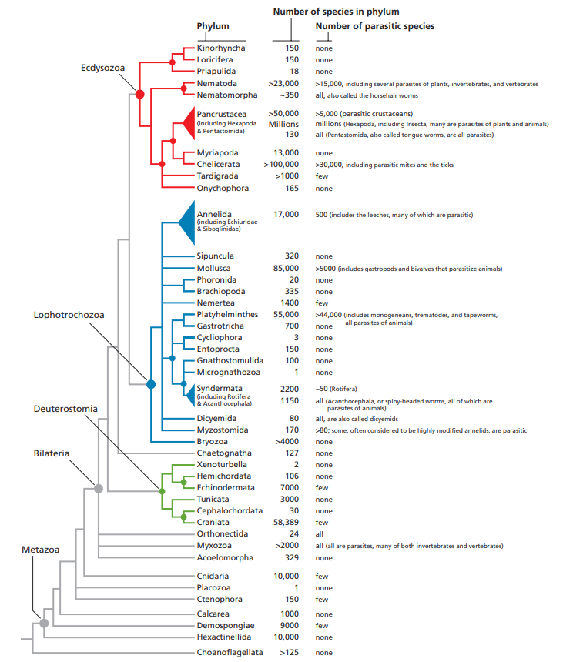
Výskyt cizopasníků u metazoa
Demospongiae (Porifera)
Ctenophora
Placozoa
Cnidaria
Myxozoa
Orthonectida
Craniata
Echinodermata
Myzostomida
Dicyemida
Rotifera
Acanthocephala
Gnathostomulida
Platyhelminthes
Nemertea
Mollusca
Annelida
Chelicerata
Tartigrada
Pancrustacea
Hexapoda
Pentastomida
Nematomorpha
Nematoda
Vertebrata
0

Slide 20
Výskyt cizopasníků u Metazoa
Demospongiae (Porifera)
Ctenophora
Placozoa
Cnidaria
Myxozoa
Orthonectida
Craniata
Echinodermata
Myzostomida
Dicyemida
Rotifera
Acanthocephala
Gnathostomulida
Platyhelminthes
Nemertea
Mollusca
Annelida
Chelicerata
Tartigrada
Pancrustacea
Hexapoda
Pentastomida
Nematomorpha
Nematoda
Vertebrata
0
Platyhelmithes

Slide 21
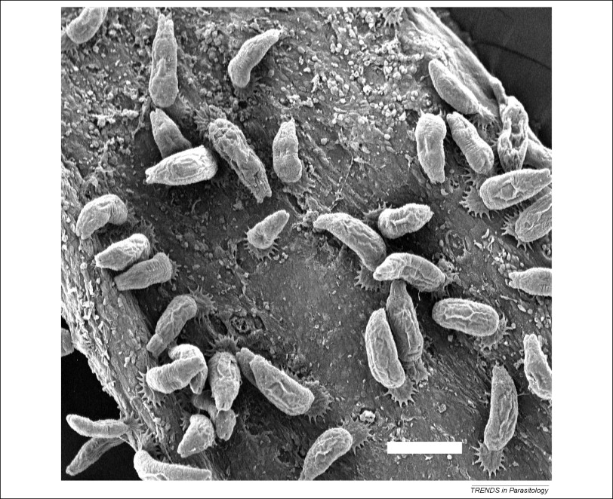
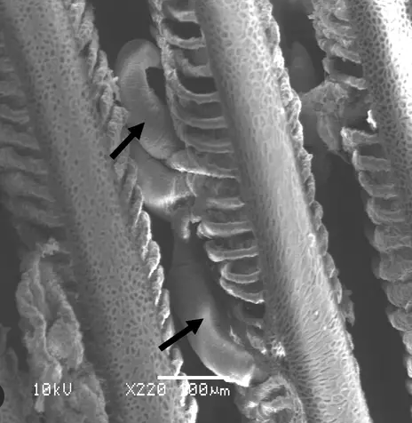
Monogenea – na povrchu těla ryb

Slide 22
Příklad: Monogenea –rozmanitost
Platyhelminthes: cca 40 tis. druhů cizopasníků
Monogenea: cca 4 tis druhů z cca 2 tis druhů kostnatých ryb
cca 30 až 35 druhů ryb
Více než 60 tis. Druhů monogeneí

Slide 23
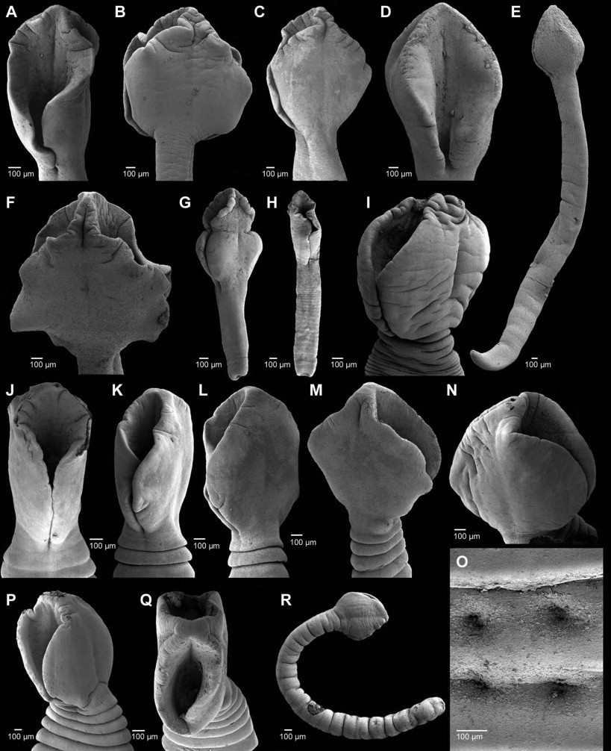
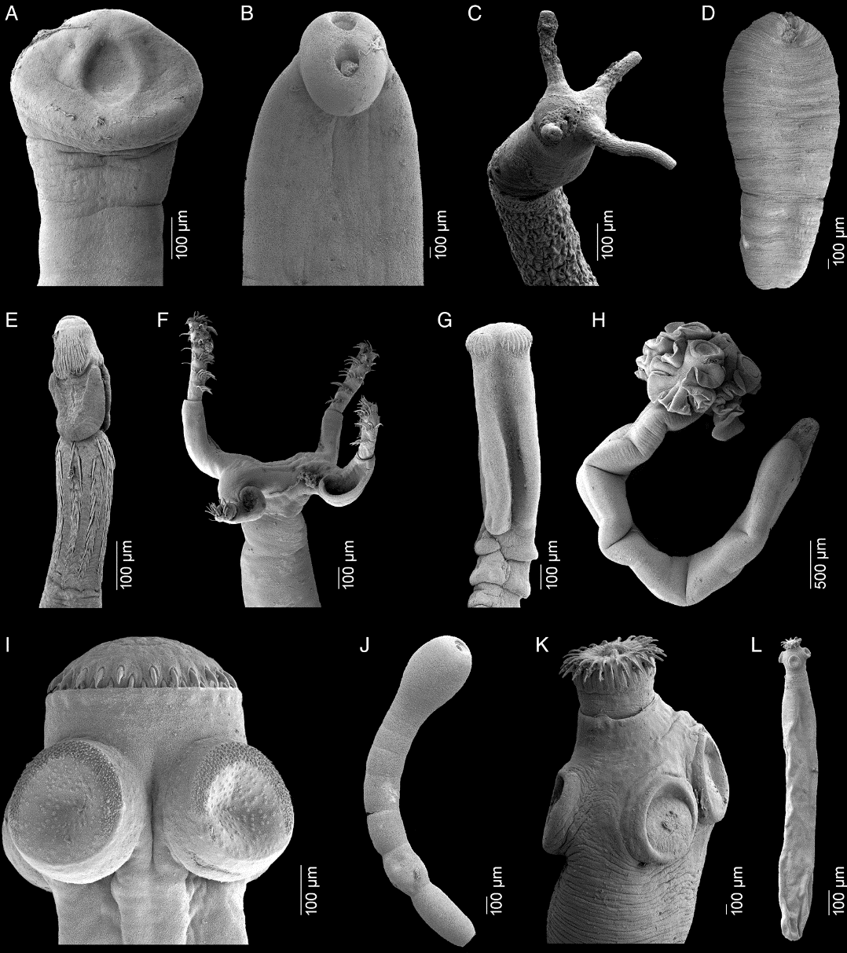
Heterogenita scolexů tasemnic

Slide 24
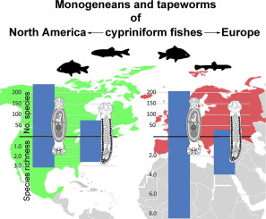
Monogenea versus Cestoda

Slide 25
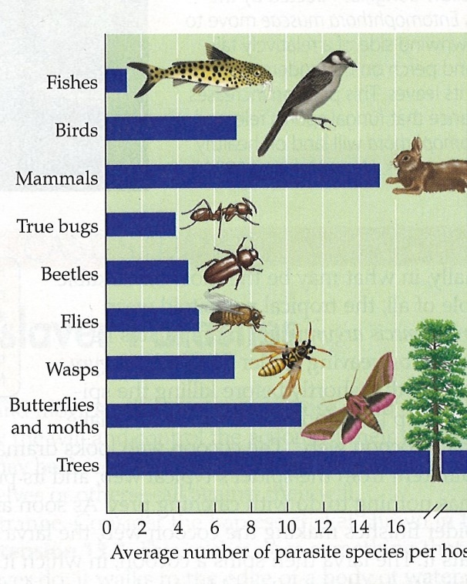
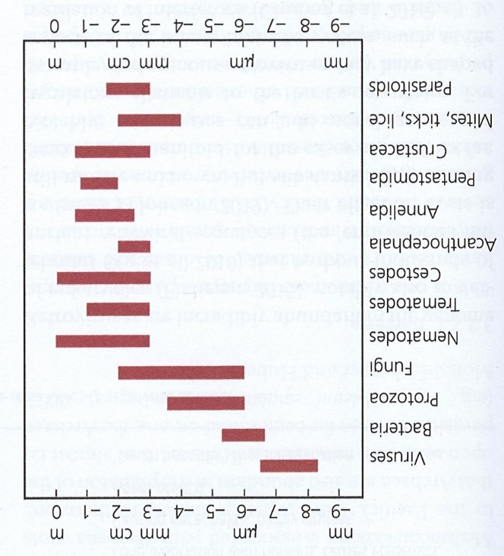
Počet a velikost cizopasníků
Kolik je na Zemi cizopasníků ? Jaká je jejich velikost ?

Slide 26
Počet popsaných druhů cizopasníků
Plantae
Paraziti a hemiparaziti R 2 620
Fungi - paraziti rostlin R 28 100
paraziti živočichů Ž 4 000
Protista – paraziti rostlin R 100
paraziti živočichů Ž 7 505
Animalia
Plathelminthes Ž 40 000
Nematoda – paraziti rostlin R 2 500
paraziti živočichů Ž 10 000
Crustacea Ž 4 500
Arachnida Ž 10 000
Insecta – paraziti živočichů Ž 15 500
paraziti rostlin R 63 300
parazitoidi živočichů Ž 107 500
parazitoidi rostlin R 159 000
Chordata Ž 100

Slide 27
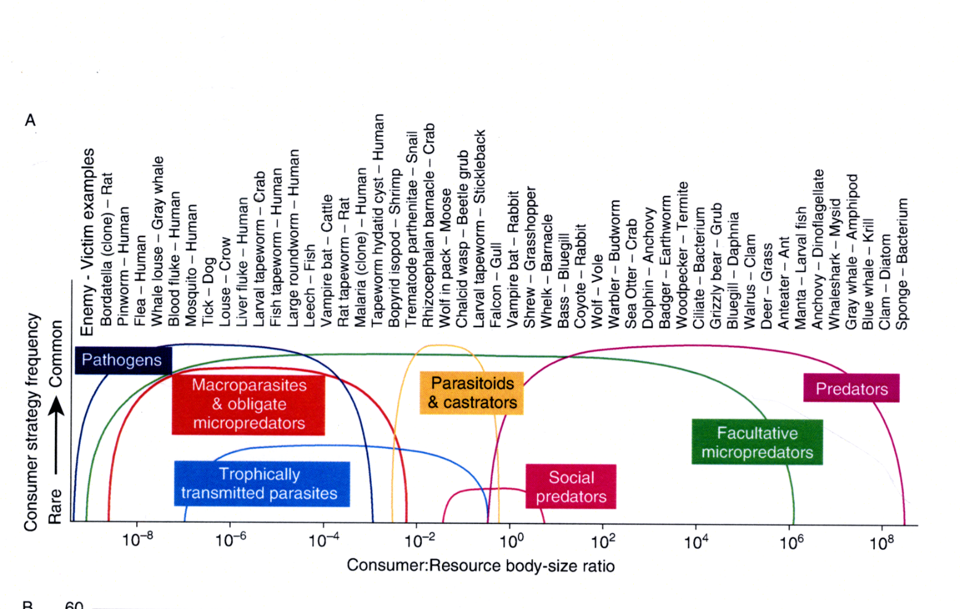
Frekvence poměru relativní velikosti těla parazita/konzumenta a hostitele

Slide 28
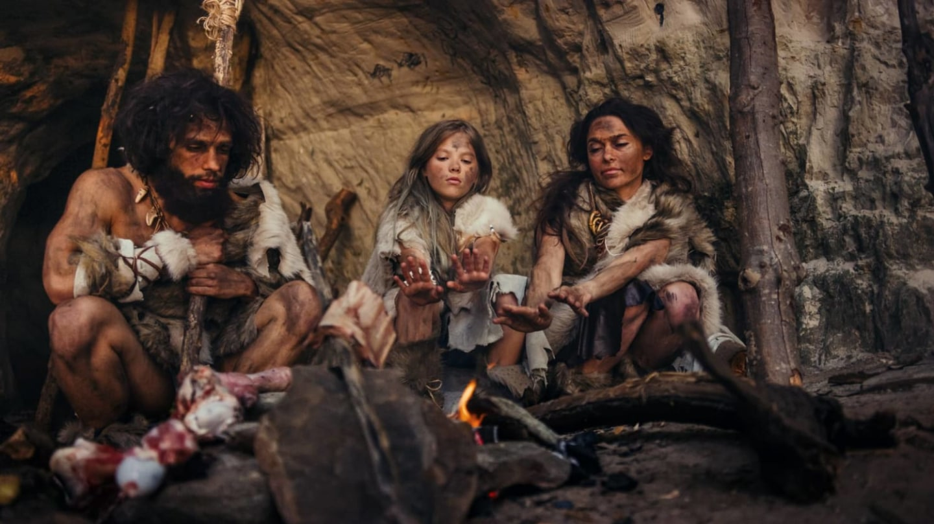
Paraziti a historie člověka

Slide 29
Parazitární nemoci člověka
Helmintózy 4,46 miliard
Ascaris lumbricoides 1221 mil
Ancylostoma 740 mil
Trichuris 795 mil
Filariózy 657 mil
Schistosomy 200 mil
Malárie 298-659 mil
Entamoeba histolytica 50 mil

Slide 30
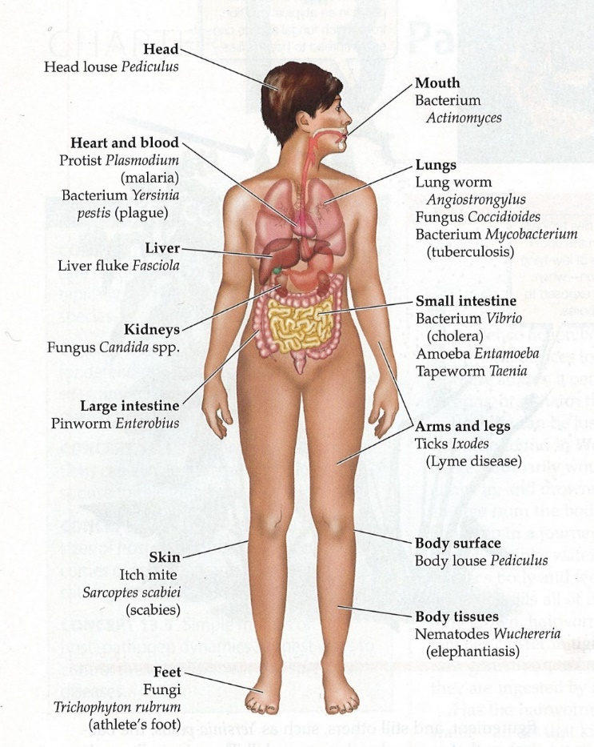
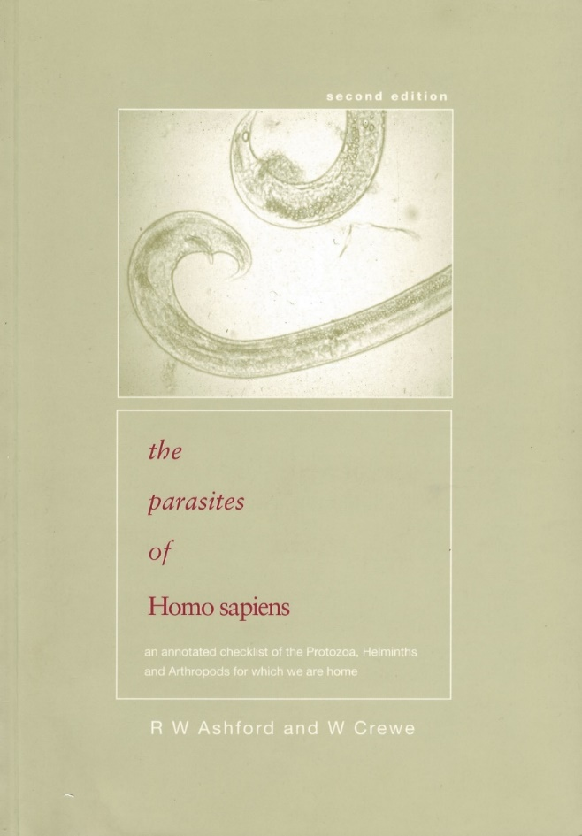
Lidské tělo jako habitat
Rozdílné části lidského těla představují vhodné
habitaty pro různé druhy cizopasníků

Slide 31
Ryba jako habitat - Ichthyoparazitologie

Slide 32
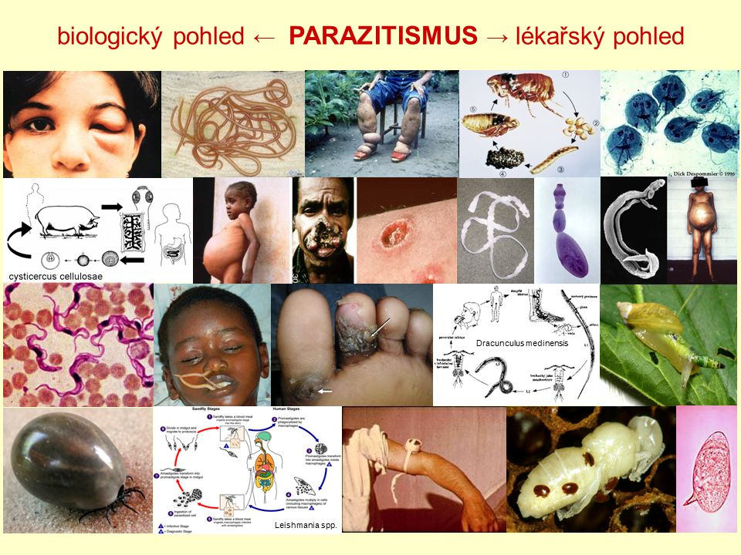

Slide 33
Parazitologie jako věda
Parazitologie je věda, která se zabývá parazity, jejich hostiteli a vztahy mezi nimi. Při svém bádání využívá poznatků zejména cytologie, morfologie,imunologie, fyziologie,biochemie, farmakologie, molekulární biologie, genetiky, ekologie, evoluce, matematického modelování a statistiky její vlastní poznatky jsou pak často využívány v lékařství, veterinárním lékařství, ekologii a evoluční biologii.
Rozlišujeme parazitologii v „užším slova smyslu“, která se zabývá pouze parazitujícími prvoky, helminty, pavoukovci a hmyzem, a parazitologii v „širším slova smyslu“, která zahrnuje pod pojem parazity i bakterie a viry a další parazitující organismy. Rozšířenější je užší pojetí. Vědec zabývající se parazitologií v užším slova smyslu se nazývá parazitolog.

Slide 34
Parazitologie jako věda
Historie parazitologie:
  starověk
  středověk
  Novověk
Parazitologie jako věda – 2. polovina 19. století
Parazitologie je komplexní vědní obor zabývající se studiem různých aspektů vyplývajících ze vztahů mezi parazitem a hostitelem.

Slide 35
Parazitologie jako věda
Ekologie
Evoluční ekologie
Etologie
Genetika
Molekulární
biologie
Parazitologie
Imunologie
Biochemie
Fyziologie
Evoluce
Vývojová biologie
Systematika

Slide 36
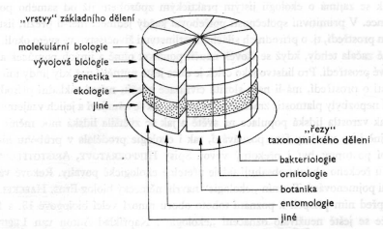
Jak chutná biologický dort ?
Parazitologie

Slide 37
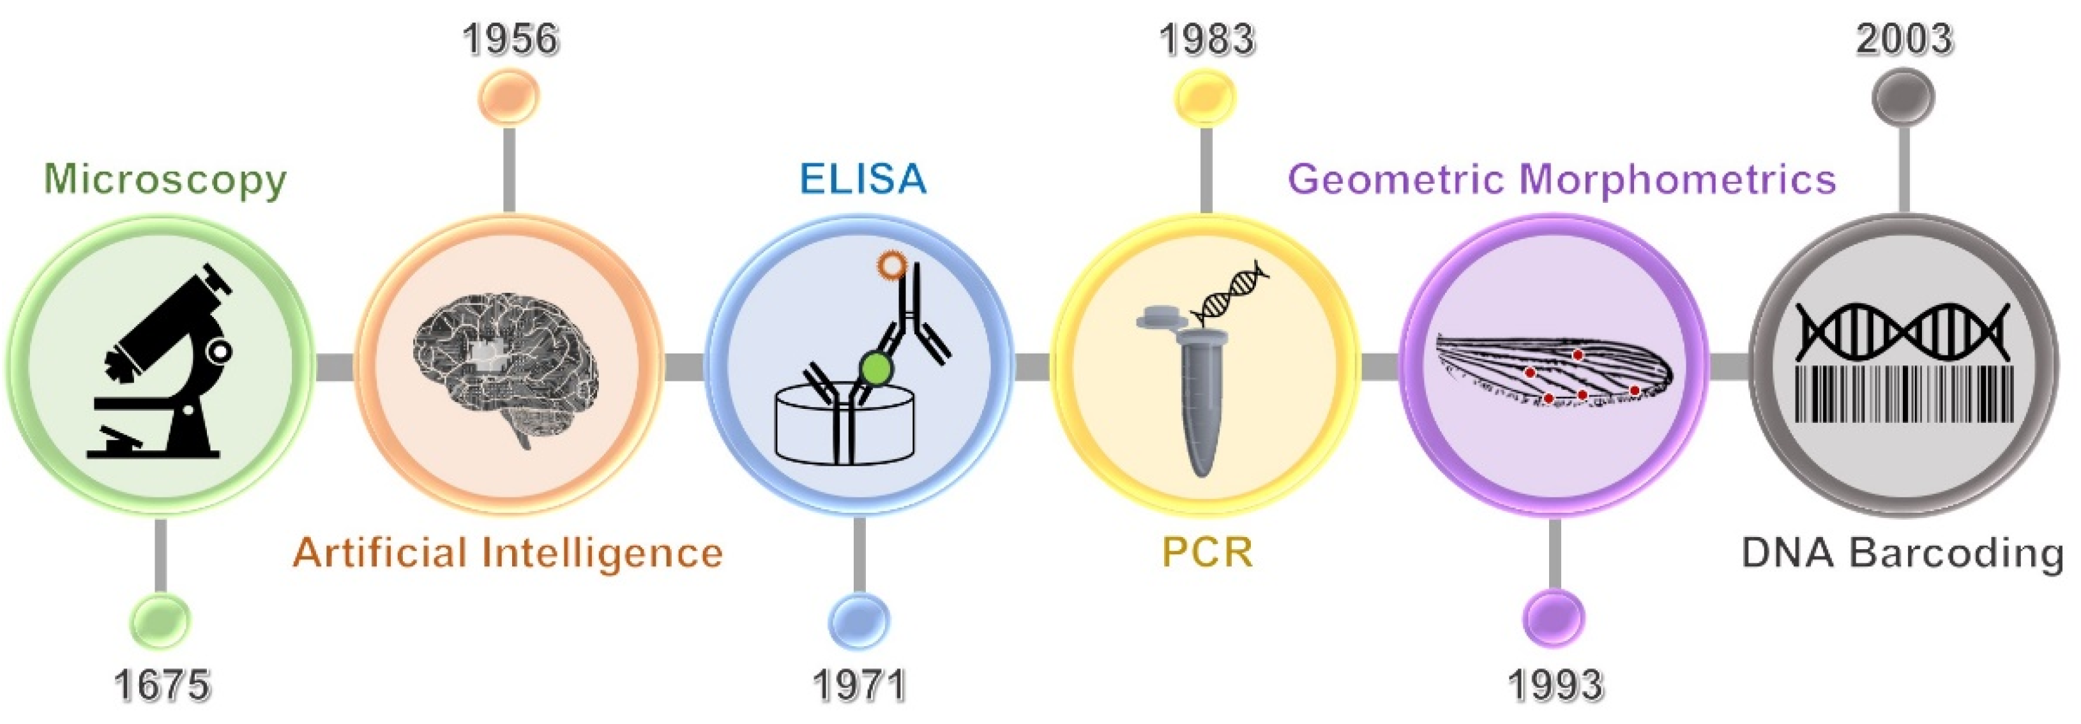
Rozvoj diagnostických technik

Slide 38
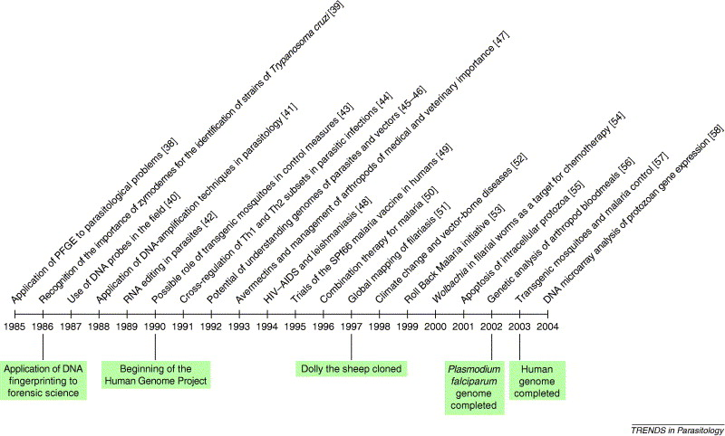
Trendy v moderní parazitologii

Slide 39
Členění parazitologie
Tradiční:
  Protozoologie
  Helmiotologie
  Arachnoentomologie
Současné:
  Lékařská parazitologie
  Veterinární parazitologie
  „Natural Science“ parazitologie (=Ekologická´= Environmentální = Teoretická) parazitologie

Slide 40
Lékařská (humánní)parazitologie
Nejrozšířenějším oborem parazitologie je parazitologie lékařská, která se zabývá studiem parazitů, jejichž hostitelem je člověk.
Mezi takové organismy patří např.:
Plasmodium spp. - prvok, který způsobuje malárii.
Leishmania donovani - prvok způsobující leishmaniózu.
Z mmohobuněčných - Schistosoma spp., Wuchereria bancrofti.
Lékařská parazitologie má velký vliv na vývoj nových léků a studium epidemiologie zoonóz.

Slide 41
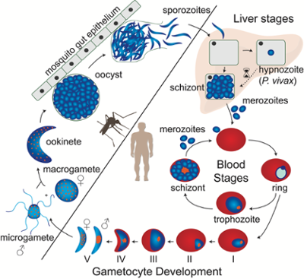
Životní cyklus malárie

Slide 42
Veterinární parazitologie
Studuje parazity, kteří ovlivňují zdravotní stav hospodářských zvířat, zvířat v zájmových chovech, jakož i volně žijících zvířat. Zabývá se vztahy mezi zvířaty a parazitem, jejich vzájemném ovlivňování. Veterinární parazitologie zkoumá taxonomické znaky, morfologii, funkce, vývoj a životní podmínky parazitů v přírodě a v živém hostitelském organismu. Je zaměřena zejména na vznik, průběh a zánik parazitóz u zvířat, jakož i na diagnostiku, klinické projevy, patologicko-morfologické změny v hostiteli, terapii a prevenci. Hlavním cílem je ochrana zdraví zvířat.
Veterinární parazitologie se dělí dle systematické příslušnosti parazitů do třech základních oblastí:
  veterinární protozoologie - studuje veterinárně významné parazitární prvoky - Protozoa (např. kokcidie, trypanosomy, plasmodia);
  veterinární helmintologie - studuje veterinárně významné helminty (červy) (motolice, tasemnice, hlístice);
  veterinární arachnoentomologie - studuje veterinárně významné pavoukovce (např. klíšťata) a hmyz (např. komáři, střečci, blechy).

Slide 43
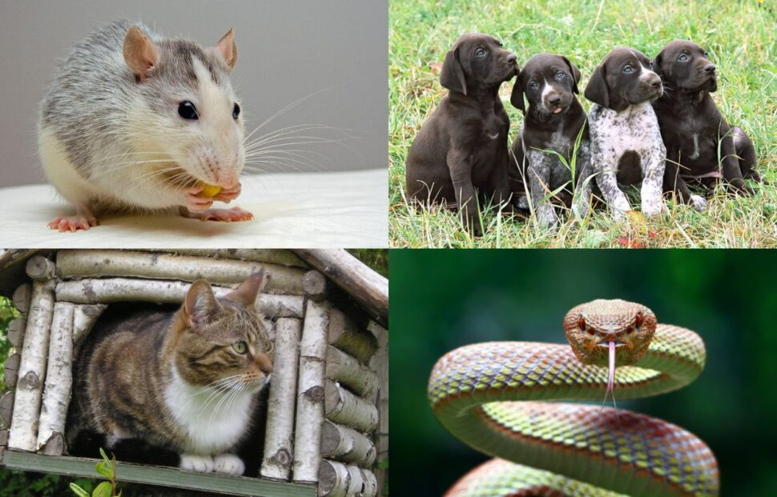

Slide 44
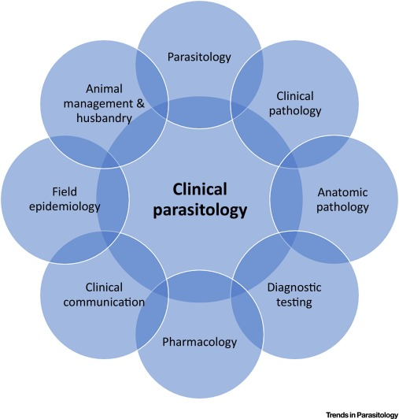
Klinická parazitologie

Slide 45
Ekologická (Natural Science) parazitologie
Ekologie parazitů (neboli ekologická parazitologie) je studium intra- a interspecific interakcí a environmentálních vlivů, které určují chování, abundanci, prostorovou distribuci a diverzitu parazitů (tzv. parazit-centrická perspektiva), stejně jako působení parazitů na chování, abundanci, výskyt, rezistenci a fitness jejich hostitelů (tzv. hostitel-centrická perspektiva).

Slide 46
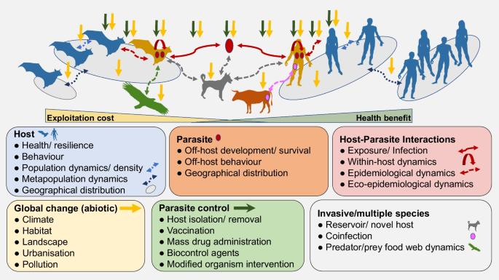
Ekologicná-environmentální parazitologie

Slide 47


Slide 48
Paraziti bohužel nemají dobré „PR“
Na rozdíl od mnoha savců, ryb a ptáků, kteří poutají naši pozornost a díky tomu jsou na jejich ochranu vynakládány značné částky peněz, paraziti jsou považováni na něco co má být eradikováno a ne chráněno.
Nutno podotknout, že pouze 4% známých parazitů může napadat člověka a jejich drtivá většina hraje kriticky významnou roli v příslušných ekosystémech při regulaci populací divoce žijících zvířat (podobně jako to činí predátoři).
Doposud bylo identifikováno pouze 10% druhů cizopasníků a jejich studium zatím stojí zcela mimo aktivity environmentálních výzkumníků a ochránců přírody.
Paraziti představují nepředstavitelně rozmanitou skupinu organismů, ale my jako lidská společnost to zatím nepovažujeme za důležité.
V současnosti tak přicházíme spoustu druhů, aniž bychom poznali a pochopili jaké funkce tito paraziti sehrávají ve vzájemných vztazích mezi organismy příslušných ekosytémů.
V USA proto vznikla skupina vědců kteří se to snaží změnit !
(University of Washington)

Slide 49

Hlavních 12 parazitologických cílů pro výzkum v příští dekádě – (University of Washington)

Slide 50
Hlavních 12 parazitologických cílů (K 12) pro výzkum v příští dekádě – (University of Washington)
Doplnit databáze biodiverzity o cizopasníky
Digitalizovat a modernizovat sbírky cizopasníků
Využívat a uchovávat genomická data
Sledovat a objasňovat údaje o poklesu a extinkcích
Vytvořit regionální a globální RED LIST parazitů
Legální ochrana ohrožených druhů cizopasníků
7. Sdílet protokoly, databaze a informace o sbírkách
8. Vytvořit informační síť uvnitř a mezi institucemi
9. Podpora vzdělávání a rozvoj studijních curikul o parazitech ve smyslu K-12
10. Trénovat a podporovat příslušné specialisty
11. Popularizovat studium parazitů v médiích
12. Popsat polovinu existujících druhů cizopasníků

Slide 51
Parazit – organismus (mikroorganismus, rostlina, živočich), který žije na těle nebo uvnitř těla jiného organismu (hostitele), živí se na jeho úkor a tím mu škodí.
Kdo to je parazitolog ?
Quaint person who seeks truth in strange places, person who sits on one stool, staring at another.

Slide 52


Co je hlavní úkol parazitologů ?

Slide 53


Profesionální diagnostika původců onemocnění

Slide 54

Sběr, fixace, preparace a studium parazitologického materiálu

Slide 55
Milníky laboratorní diagnostiky

Slide 56

Typy diagnostických metod v parazitologii

Slide 57

Současný a budoucí postup diagnostiky na bázi analýzy obrazu

Slide 58


Studium životních cyklů – klíčová znalost

Slide 59


Studium přenosu a šíření patogenů
(často smrtících epidemií)

Slide 60


Aplikace ve zdravotnictví – např. příprava vakcín

Slide 61


Parazitologické nobelovky

Slide 62


Slide 63

Typy mezidruhových vztahů

Slide 64

Jaké jsou typy symbiosy !
Je parazitismus typem symbiosy ?

Slide 65

Je parazitismus symbióza ?
Celý život a nebo alespoň jeho část žije na nebo uvnitř těla svého hostitele
živí se na jeho úkor → jeho efekt na hostitele může být škodlivý

Slide 67


Slide 68









Symbiosa v přírodě

Slide 69

Typy symbiosy

Slide 70
Výhody parazitismu
1) Po nalezení hostitele nemusí hledat dalšího
2) Permanentní dostupnost potravy
3) Redukovaná potřeba složitého získávání a zpracovávání potravy
4) Ochrana před extrémy vnějšího prostředí
5) Ochrana před predátory a nemocemi
6) Redukovaná potřeba mechanismů šíření (zajišťuje hostitel)
7) Větší tělesné proporce pro reprodukční orgány než u volně žijících živočichů

Slide 71
Nevýhody parazitismu
1) Extrémní specifičnost zvyšuje riziko vyhynutí
2) Nutnost vyhledat optimální místo lokalizace na/v hostiteli
3) Nutnost se adaptovat vnitřnímu fyziologickému prostředí hostitele
4) Nutnost překonávat imunitní systém hostitele
5) Rozšíření je omezeno na geografické rozšíření hostitele
6) Přenos je extrémně riskantní a většina potomků cizopasníka zahyne před dosažením vhodného hostitele.

Slide 72
Faktory zhoršující vliv parazitismu
Chudoba
Nedostatečná hygiena
Podvýživa
Nedostatečná zdravotní infrastruktura
Nezájem vládních garnitur
Korupce
Urbanizace
Sociální konflikty/války
Přesuny vnímavých osob do oblastí s infekcí
Přesuny napadených osob do oblastí bez infekce
Antropogenní poškozování/degradace prostředí
Přírodní katastrofy
Nedostatek účinných léčiv/rezistence cizopasníků
Růst rezistence vektorů/mezihostitelů

Slide 73
Adaptace k parazitismu
Morfologické/Strukturální
Biologické
Fyziologické
Biochemické
Ekologické
Behaviorální
Molekulární

Slide 74

Typy parazitismu
Parazit (typický)
Predátor
Parazitoid
Mikropredátor
Parazitický kastrátor
Parazitičtí obratlovci
Hnízdní parazitismus
Sociální parazitismus u hmyzu
Kleptoparazitismus
Parazitické rostliny

Slide 75



Parazit - typický
Jeden hostitel a velmi slabé nebo
žádné poškozování hostitele
Hostitel přežívá
Andreson & May (1979) :
typický parazit – závisí na intenzitě
infekce (makroparazit)
patogen – nezávislý na intenzitě infekce
(mikroparazit)
!!! Troficky přenosný parazit nebo patogen
vyžaduje usmrcení hostitele

Slide 76



Paraziti – příklady
Obrovská rozmanitost

Slide 77



Tasemnice

Slide 78









Predace

Slide 79


Slide 80





Parasitoid
Jeden hostitel
Hostitel je usmrcován
Parasitické larvy o hmyzu Diptera (Tachinidae) a Hymenoptera (Chalcidoidea, Braconidae), fyziologické adaptace (endosymbiotické viry)
Samičky kladou vajíčka do hostitele, líhnoucí se larvy jsou parazitické

Slide 81





Slide 82
Formy parazitismu - parazitoidi
Parazitoid – strategie blízká predaci – zabíjí svého hostitele na konci vývoje – vyžírá orgány a tkáně – živá konzerva – velikost srovnatelná.
Hostitelé jsou všechna vývojová stádia hmyzu i dalších bezobratlých – např. housenky motýlů, larvy blanokřídlých, pavouci.
Nevyměšují – slepé střevo – defekace až po ukončení vývoje v H
Hyperparazitismus – parazitace larev blanokřídlých - parazitoidů
Nejčastěji Hymenoptera – 50tis a Diptera – 15tis druhů, ale i brouci, motýli, siťokřídlí – odhad až 25% hmyzu.
Zástupci Hymenoptera – lumci (Ichneumonidae), lumčíci (Braconidae), vejřitky (Proctotrupoidea), mšicomary (Aphiidae), vejcomary (Scelionidae), chalcidky (Chalcidoidea)
Hlavně Apocrita – štíhlý pas – adaptace na vpich vajíček do H
Primitivní vosy (Scoliidae, Tiphiidae, Mutiliidae) – kladélko – žahavý orgán – ochromení H – pak kladení vajíčka.
Hrabalky (Pompiloidea) svého H zahrabou do podzemního hnízda,

Slide 83



Mikropredátor - krevsající členovci

Slide 84

Rozmanitost členovců - blechy

Slide 85


Parazitický kastrátor
Energie sloužící hostiteli k reprodukci je využívána parazitem
Parazitický kastrátor - zabíjí hostitele v evolučním slova smyslu
Částečný kastrátor – přechod mezi typickým parazitem a parazitickým kastrátorem

Slide 86




Hnízdní parazitismus – kukačka obecná

Slide 87


Slide 88

Sociální parazitismus

Slide 89
Sociální parazitismus a otrokářství
Nejčastěji Hymenoptera
Parazitické druhy jsou závislé na členech kolonie sociálního hmyzu – Formicidae, Myrmicidae a včely.
Sociální parazitismus vznikl několikrát na sobě nezávisle – různé strategie a sociální organizace jak u parazitoidů tak u hostitelů.
Dva typy – (1) složená hnízda a (2) smíšené kolonie
(1) složená hnízda - nepříbuzné druhy – P krade potravu a žere potomstvo H v mraveništi a nebo 2 druhy žijí společně - jeden ovládá druhý a je jím krmen regurgitovanou potravou
(2) smíšené kolonie:
dočasný sociální parazitismus (DSP)
Otrokářství (dulosis)
Stálý parazitismus (inkvilinismus) bez otrokářství
DSP – oplozená královna pronikne do kolonie H – maskuje se - zabije původní královnu – produkuje potomky a nahradí původní druh
Otrokářství – využití pro práci – mravenci – nájezdy do hnízd - kradou larvy a kukly. Otrokáři často nejsou schopni získávat potravu – adaptace – čelisti zabíjející bránící se dělnice.
Invilinismus - nejčastější strategie u mravenců – P královnu nezabíjí, ale využívá celou strukturu a organizaci kolonie pro svůj prospěch. P produkuje pouze sexuální kastu a případně vojáky.
Smíšení kolonií – fylogenetická příbuznost partnerů – hypotézy vzniku
Hnízdní parazitismu i u včel – cca 15% druhů – včela naklade vajíčka do hnízda jiného druhu – larva zlikviduje vejce či larvu H. Parazitická včela je často podobná svému H.

Slide 90

Sociální parazitismus u hmyzu

Slide 91










Kleptoparazitismus - příklady

Slide 92

Potravní parazitismus
Potravní parazitismus

Slide 93



Kleptoparazitismus a forézie
Kleptoparaziti – ujídají svému hostiteli od úst – snižují tak množství přijaté potravy – např. fregatky
Jiné využití hostitele – forézie – hostitel slouží jako přepravní prostředek
Braula coeca – kleptomanická a foretická moucha
okrádá různé hmyzí a pavoučí predátory
Drobní kleptoparaziti – často malí roztoči – tiplíci – vykrádají pavoučí sítě
Okrádaní jsou často např. listorozí brouci – hovniválové – parazitují jim na kuličkách larvy much (Sphaeroceridae) – kulička jim slouží jako místo vývoje potomstva

Slide 94

Sexuální parasitismus
Unikátní strategii mají hlubinné ryby druhu Ceratias holboelli, kde samec je redukován na velice malou velikost těla a je tzv. sexuální parazit. Z hlediska svého přežití zcela závisí na samici svého druhu. Je přichycen na její spodní straně těla a není schopen ….. Samice jej živí a chrání před predátory, zatímco samec ji toto ničím neopětuje. Jediné co ji poskytuje jsou spermie, které samice potřebuje pro vznik nové generace.
Samec ryby Ceratias holboelli žije jako malý sexuální parazit permanentně
přichycený na spodní straně těla samice.

Slide 95







Ryby jako (ekto)paraziti - mihule

Slide 96








Ryby jako (endo)paraziti – hořavka duhová

Slide 97

Krev sající netopýři – rodu Desmodus spp. (Vampyrismus)
Žijí v amerických tropech a mohou sát krev na teplokrevných obratlovcích, především na krocanech, drůbeži, psech, kočkách, dobytku, koních a také na lidech. Jejich sání není fatální, ale může být branou sekundární infekce. Jsou vektorem koňské trypanosomósy, která je pro své hostitele patogenní a může být i letální.

Slide 98


Potravní strategie jihoamerických netopýrů
Vampyrismus

Slide 99









Upíří a vampyrismus

Slide 100


Slide 101





Parazitické rostliny - fytopatologie

Slide 102
Vyšší rostliny jako paraziti
Pouze dvouděložné rostliny
Dříve měly normální fotosynteticky aparát a kořenový systém
Celkem téměř 4 500 rostlinných druhů na celém světě.
Četné druhy čeledí: Santaceae, Loranthaceae, Cuscutaceae, Orobanchaceae, Rafflesiaceae, Hydnoraceae, Balanophoraceae, Lauraceae, Myrtifloraceae, Convolulacveae, Lennoceae, Scrophulariaceae

Slide 103
Parazitické rostliny – kdo je kdo ?
PARAZIT – organismus životně závislý na příjmu živin z hostitele. Adaptacemi, mutacemi a selekcí je jeho celý život k tomuto účelu zaměřen.
HOSTITEL – organismus, u něhož se během evoluce nevytvořila jediná adaptace, která by sloužila ke snadnějšímu napadení parazitem, právě naopak. Ve větší či menší míře jsou všechny adaptace zaměřeny na zachování stavu před napadením a proti činnosti parazita.

Slide 104
Vyšší rostliny jako paraziti
Rostliny čerpající potřebné minerální látky a fotosyntetické asimiláty částečně, nebo úplně z jiných rostlin.
Asi 1% kvetoucích rostlin je parazitických, tj cca 4 500 druhů.
Vnikají do hostitele a napojují se na jeho cévní systém penetračními výběžky = HAUSTORIA (→ fyziologický a morfologický most mezi parazitem a hostitelem)
Rozlišujeme dva typy parazitických rostlin:
HOLOPARAZIT - parazitické rostliny bez chlorofylu, jejich zásobování vodou, živinami a vázaným uhlíkem celkem závisí na jejich hostitelských rostlinách - Raflézie (Rafflesia arnoldii), Kokotice (Cuscuta), Záraza (Orobanche)
HEMIPARAZIT - rostlina schopná fotosyntézy; čerpá minerální látky a vodu kořeny zapuštěnými do jiných rostlin. Jmelí (Viscum), Světlík (Euphrasia), Kokrhel (Rhinanthus)

Slide 105
Parazitické rostliny – 2 skupiny
HOLOPARAZITI
(úplní/obligátní paraziti)
Organické i anorganické látky
Nemají chlorofyl
Zcela závislí na hostiteli
Na povrchu hostitele
Listy i kořeny redukovány
Haustoria do floému a i do xylému
Příklady:
  Záraza (kořeny lučních rostlin)
  Podbílek (kořeny listnatých dřevin)
  Kokotice (na jeteli aj.)
HEMIPARAZITI
(polo/fakultativní paraziti)
Voda a minerální látky
Zelené, částečně schopné fotosyntézy
Místa s dostatkem světla
Haustoria buď jen do xylému nebo jen do floému a pak kořeny v půdě
Příklady:
  Jmelí, Ochmet (do xylému)
  Světlík, černýš, všivec (do floému)

Slide 106




Jmelí bílé (Viscum album) je vidličnatě rozvětvený, stálezelený poloparazitický
keřík z čeledi santálovitých (Santalaceae) (

Slide 107


Haustorium jmelí pronikající do hostitele
Podélný řez dokumentující vývoj přichycovacího (adhesivního) disku na konci hypokotylu Jmelí bílého
(m - oblast meristému, ze kterého vyrůstá haustorium;
v – hostitelská rostlina)
Vývoj endofytu jmelí bílého
Dvě embrya z plodu jmelí bílého.

Slide 108






Slide 109

Vývojový cyklus
Jmelí bílého
(Viscum album)

Slide 110


Napojení parazita na hostitele

Slide 111


Slide 112


Slide 113


Slide 114



Slide 115


Klasifikace typů hostitelů
Příklady vektorů
Hostitel definitivní
Mezihostitel
Paratenický hostitel
Rezervoárový hostitel
Náhodný hostitel
Vektor – přenašeč

Slide 116

Životní cyklus cizopasníka
Typy hostitelů
Definitivní hostitel
Druhý mezihostitel
První mezihostitel

Slide 117


Slide 118


Slide 119


Slide 120


Slide 121


Slide 122


Příklady vektorů cizopasníků

Slide 126

Co je to prostředí parazitů ?
Komplexní studium interakcí mezi parazitem, hostitelem a prostředím

Slide 127
Životní cyklus parazita
Pro správné pochopení interakcí mezi parazitem
a jeho prostředím je nezbytné si nadefinovat jeho
životní cyklus !

Slide 129


Slide 130


Vývojová stádia tasemnic
Larvální
Adultní

Slide 131


Slide 132
Životní cyklus přímý

Slide 134

Životní cyklus nepřímý
Definitivní hostitel
Paratenický hostitel
2. mezihostitel
1. mezihostitel

Slide 137


Slide 138

Patogenita parazitů

Slide 139
Patogenita parazitů
Životní cyklus Diplostomum spathaceum

Slide 140


Motolice Ribeiroia ondatrae může působit malformace končetin skokanů (Pseudacris regilla).
(Pieter Johnson/University of Colorado Boulder)
Patogenita parazitů

Slide 141

Schéma vzniku parazitárního onemocnění
Šířením druhů roste nebezpečí zavlečení nového patogena do ekosystému
Šířením druhů může dojít k vystavení daného systému parazit-hostitel zcela novým, podmínkám prostředí
Šířením druhů může dojít ke změně složení hostitelských druhů, jejich hustotě nebo rozmístění na dané lokalitě

Slide 142

Vzájemné vztahy: Parazit - Hostitel - Vektor

Slide 143

Patogenní organismy člověka

Slide 144



Slide 145

Ekologická parazitologie – komplexní věda
Ekologické důsledky parazitismu

Slide 146

Paraziti prostupují trofickou strukturu ekosystému
Životní cyklus parazita
vajíčka, larvy
1.mezihostitel
2.mezihostitel
Definitivní hostitel
Trofická struktura
ekosystému

Slide 147

Mechanismy působení parazitů na ekosystém

Slide 148
Cíle současné ekologické parazitologie
Studium manipulace parazitů hostitelem
Populační ekologie parazitů
Analýza společenstev cizopasníků
Vliv parazitů na populace hostitelů, jejich společenstva, a dynamiku potravních řetězců
Parazité, vliv pohlaví hostele a sexuální selekce v populaci hostitele
Virulence and hostitelsko-parazitární koevoluce
Paraziti a jejich přenos a šíření mezi hostiteli
Hostitelsko-parazitární interakce v Anthropocénu
Spolupůsobení biodiverzity a parazitárních infekcí
Analýza biogeografie parazitů a ve vztahu k jejich biodiverzitě
Parazitární ekologie v molekulárním věku
Kofylogeneze parazita a hostitele

Slide 149

Děkuji za pozornost !

Slide 154
Apendix 1) rozmanitost parazitů na příkladu třídy Monogenea

Slide 155

Výskyt parazitismu
u Platyhelmithes
Platyhelmithes

Slide 156

Fylogeneze a rozmanitost Platyhelmithes
Monogenea

Slide 157
Monogenea – na povrchu těla ryb

Slide 158

Rozmanitost Monogenea

Slide 159


Rozmanitost zástupců Monogenea
DACTYLOGYRUS

Slide 160



Evoluční expanze monogeneí - obrovská morfologická strukturální rozmanitost
Typy opisthaptoru
Evoluce opisthaptoru

Slide 161



Srovnání tři druhů rodu Thylacicleidus
Thylacicleidus serendipitus
Thylacicleidus
sp. 1
Thylacicleidus
sp. 2
200 μm
100 μm
100 μm

Slide 162



Determinační znaky Nanotrema niokolensis
Nanotrema niokoloensis n.sp.
Host: Citharinus citharus citharus
Locality: Niokolo Koba River near Pont Suspendu Niokolo-Koba National Park, Senegal

Slide 163

Determinační znaky Nanotrema niokolensis
Sclerotised structures of Nanotrema niokoloensis sp.nov.: va = ventral anchor, vb = ventral bar, da = dorsal anchor, I-VII = pairs of hooks, co = copulatory organ, vg = vagina

Slide 164




Strukturální rozmanitost monogeneí - příklady
Hlavní spojovací destičky
Střední háčky
Marginální háčky rodu Gyrodactylus
Samčí kopulační organy

Slide 165
Monogenea versus Cestoda

Slide 166

Podpora sbírek cizopasníků

Slide 168
Apendix 2) Ekologická/environmentální parazitologie

Slide 169

Struktura ekologické parazitologie

Slide 170

Vliv environmentálních stresorů na akvatické parazity

Slide 171

Paraziti jako akumulátoři polutantů

Slide 172

Benefity parazitologie v kontaminovaném prostředí

Slide 173

Vliv komplexního stresu na ryby: jak paraziti a polutanty interagují ?

Slide 174


Slide 175

Dynamický rozvoj ekologické parazitologie (za 50let)

Slide 176

Evoluční parazitologie
Současnost, minulost a budoucnost vztahů mezi parazitem a hostitelem.
Evoluční parazitologie: integrované studium parazitárních infekcí,
imunologie, ekologie, a genetiky.

Slide 177
Apendix 3) Příklady studií ekologické parazitologie

Slide 178
Mechanismy působení parazitů na ekosystém

Slide 179

Mravenci (Hymenoptera: Formicidae) a jejich paraziti: vliv parazitární manipulace a reakce hostitele na behaviorální ekologii mravenců

Slide 180

Behaviorální ekologický vliv na organismální odpověď vůči antropogenímu environmentálnímu působení a v podmínkách tzv. multi-stresu

Slide 181

Refocusing multiple stressor research around the targets and scales of ecological impacts

Slide 182

Potravní pyramida v akvatickém prostředí
Paraziti
Paraziti
Paraziti
Paraziti

Slide 183

Biomonitoring of Heavy Metal Pollution Using Acanthocephalans Parasite in Ecosystem: An Updated Overview

Slide 184
Biodiverzita parazitů z hlediska jejich extinkce a redistribuce v důsledku změny klimatu
Climate change is a well-documented driver of both wildlife extinction and disease emergence, but the negative impacts of climate change on parasite diversity are undocumented. We compiled the most comprehensive spatially explicit data set available for parasites, projected range shifts in a changing climate, and estimated extinction rates for eight major parasite clades. On the basis of 53,133 occurrences capturing the geographic ranges of 457 parasite species, conservative model projections suggest that 5 to 10% of these species are committed to extinction by 2070 from climate-driven habitat loss alone. We find no evidence that parasites with zoonotic potential have a significantly higher potential to gain range in a changing climate, but we do find that ectoparasites (especially ticks) fare disproportionately worse than endoparasites. Accounting for host-driven coextinctions, models predict that up to 30% of parasitic worms are committed to extinction, driven by a combination of direct and indirect pressures. Despite high local extinction rates, parasite richness could still increase by an order of magnitude in some places, because species successfully tracking climate change invade temperate ecosystems and replace native species with unpredictable ecological consequences.

Slide 185

Extince biodiverzity cizopasníků v důsledku jejich redistribuce díky změnám klimatu v rozpětí od 2020 do 2070
Acanthocephala
Astigmata
Cestoda
Ixodida
Kriticky ohrožené
Zranitelné
Ohrožené
Všechny druhy
Nejméně zasažené
Všechny druhy
Nematoda
Pthiaptera
Siphonaptera
Trematoda

Slide 186

Paraziti v ohrožení:
Ohrožený hostitel – ohrožený paraziti
Vačnatec (Bettongia penicillata)
Ohrožené druhy - žlutě)

Slide 187

Paraziti v ohrožení
Vačnatec (Bettongia penicillata)

Slide 188

Paraziti v ohrožení – ohrožení vačnatců

Slide 189

Molekulární diagnostika

Slide 191

Bez komentáře !
Viry jsou v podstatě obligátní paraziti, bez hostitele nejsou schopni existence !

Slide 192
Parazitární vektor – definice
Vektor je organismus, který
funguje jako zprostředkující
hostitel parazita.
Nejdůležitější je, že vektor
přenáší parazita na dalšího hostitele.
Dobrými příklady vektorů jsou
komáři při přenosu malárie a
klíšťata při přenosu boreliózy.

Slide 195
Morfologická rozmanitost -Monogenea
Typy opisthaptoru
Evoluce opisthaptoru

Slide 196
Evoluční vztahy hlavních skupin Platyhelminthes

Slide 197

A co ryby, mají si kde hrát ?

Slide 198


Vampyrismus

Slide 199

Upíři a vampyrismus ☺ – ženy typu vamp ☹

Slide 200

Out of ….

Slide 201


Slide 202
Podle hostitelů
Zooparaziti – paraziti živočichů a člověka
Fytoparaziti – paraziti rostlin

Slide 203
Podle lokalizace
Ektoparaziti – na povrchu těla hostitele (monogenea, parazitičtí korýši, vši, blechy)
Endoparaziti – ve vnitřních orgánech hostitele (měňavka úplavičná, motolice, tasemnice)

Slide 204
Endoparaziti
Střevní (Entamoeba histolytica, Trematoda, Cestoda)
Krevní – a) v plasmě (Trypaanosoma)
b) v krvinkách (Plasmodium)
3) Kavitární – Entaboeba gingivalis,
Trichomonas vaginalis
4) Tkáňoví – a) intercelulární (Toxoplasma gondii,
Leishmania)
b) Epicelulární (Giardia intestinalis)
c) Intercelulární (Myxosporidia)
Ektopická lokalizace – Paragonimus westermani

Slide 205
Podle vazby na hostitele
Obligatorní – celý svůj život parazitují (motolice, tasemnice)
Fakultativní – parazitují pouze příležitostně (pijavka lékařská)

Slide 206
Podle časového úseku v životním cyklu kdy parazitují
Permanentní – celý ŽC parazitují (Plasmodium)
Temporární – parazitují pouze občas – příjem potravy (Argulus, Anopheles, Culex, Ixodes)
Periodický parazitismus

Slide 207
Periodický parazitismus
Parazitismus stádijní
a) larvální (glochidia mlžů, larvy dipter – myiasis)
b) imaginální – (komáři, muchničky)
2) Parazitismus generační (hádě ropuší – Rhabdias bufonis)

Slide 208
Podle typu životního cyklu
Monoxenní – (Eimeria tenella, Enterobius vermicularis)
Heteroxenní – Toxoplasma gondii, Sarcosystis tenella, Fasciola hepatica)
Dixenní
Trixenní
Tetraxenní

Slide 209
Podle způsobu výživy
Stenofágní (monofágní) živí se na jednom druhu hostitele – specialista
Euryfágní (polyfágní) – živí se více druzích hostitelů – generalista
Specifičnost cizopasníka

Slide 210

Klasifikace parazitů

Slide 211
Klasifikace cizopasníků
Systematika versus Ekologie

Slide 212
Ekologické klasifikace parazitů
Mikroparaziti – množí se na/v
hostiteli (viry, bakterie, houby, prvoci)
Makroparaziti - vyvíjejí a rostou
na/v hostiteli (helminti, členovci)

Slide 213
Ekologické klasifikace parazitů
Podle hostitelů
Podle lokalizace
Podle vazby na hostitele
Podle časového úseku, kdy parazitují
Podle typu životního cyklu
Podle způsobu výživy

